Slide 1

Motivasjons – og veiledningssamtaler
Motivational Interviewing/MI

Slide 2
Intro til dagen
Arbeidsevne kartlegging
<number>
Mål for dagen
Temaer
Øvelsene
Hvem kjenner til MI?
Hvordan lære denne måten å snakke på?
Asvl/Anne Høiby
Notes:
Mi er en metode, der samtalen skal fremme motivasjonen.
Finne motivasjonen i den enkelte og forstørre og forsterke.
Lære å kjenne igjen hva motivasjonen til den enkelte er.
«Veisperringer» - ambivalens og motstand.
Hva finnes hos den andre, forstørre det
Lære ved å gjøre eks. sykle og bokse
Ingen nye tanker i MI det er måten det er satt sammen på
Forankret i Sokrates – han er kjent for uttrykket ”kjenn deg selv”
Opphavsmennene til MI sier at det er «våre klienter som har vist oss veien»
Gjennom hans/hennes reaksjoner.
Øvelsene:
Gir oss mulighet til å gjøre oppdagelser, kjenne på kroppen selv.

Slide 3
Definisjon av MI
Arbeidsevne kartlegging
MI er en personsentrert og guidet metode for kommunikasjon – med mål om å tydeliggjøre og forsterke personens egen motivasjon til en (positiv) forandring
    (Miller og Rollnick 2009)
Asvl/Anne Høiby
Notes:
Når en snakker høyt hører den andre hva man selv sier – første skritt til endring
MI har en aksepterende holdning – den andre må endre selv. Den andre skal finne ut av det selv. Ikke blottstille den andre. Være likestilt og være ballkaster med den andre. Eks. vis du gjør det sånn hva fører det til?

Slide 4
Historikk og forankring
Sokrates
Humanistisk psykologi
Kognitiv psykologi
Systemisk tilnærming
Løsningsfokusert tilnærming
Rogeriansk klientsentrert tilnærming
Asvl/Anne Høiby
Notes:
Sokrates – stilte spørsmål, var humanist, mente alle kan bli gode mennesker ved å få gode spørsmål. Må være undrende.
Mi – målet at den andre skal se seg selv tydeligere, og gjennom det forstå problemet med egen atferd.
Endring på egne vilkår – ingen argumentasjon.
Skape trygghet – lage gode rammer, være konkret, fortelle hensikten med oppdraget.
Humanistisk psyk. – Alle mennesker har mulighet
Kognitiv psyk. – Tanker meninger og følelser
Systematisk tilnærming – Hjelperen er en del av systemet
Løsningsfokusert tiln. – Mye løft-teknikk – før beslutning blir tatt
Rogeriansk klientsen. tiln. – Klienten i fokus, klienten får snakke, hjelper skal lytte.

Slide 5
Idègrunnlaget i MI
Arbeidsevne kartlegging
<number>
Enkeltmennesket har selv “svarene” eller kan finne dem, men kan trenge hjelp til å aktivere dem i form av nye tenke- og handlemåter
MI-samtaler er en prosess for å frigjøre og utvikle menneskers ressurser og styrke deres selvbestemmelse og autonomi
MI setter fokus på nåtid og fremtid og er løsnings- og mulighetsorientert
AsvlAnne Høiby
Notes:
Hjelp til mestring av livet og livsutfordringer
Man har det i seg, men en har det ikke så klart.
MI kan hjelpe til at den enkelte blir oppmerksom på sin atferd – få større forståelse av egen situasjon.
Aktiv deltaker i eget liv.
MI ser framover – veien videre
- hvordan komme videre
hvordan kan dine erfaringer hjelpe deg videre
hvordan gjøre bruk av din erfaringskompetanse.

Slide 6
Mål
Den andre aktiv
Følelsesmessig engasjert
Endringsprat
Tar beslutninger
Foretar handlinger

Slide 7
Prinsipper i MI
Arbeidsevne kartlegging
<number>
Klientsentrert
Utløse materiale fra den andre
Forandringsinnrettet/utforske diskrepans
Empatisk
Reflekterende distanse til problemet
Rulle med motstand
Støtte mestringsforsøk
AsvlAnne Høiby
Notes:
Ha den andre i sentrum
Forandringsrettet – leter etter motivasjon og ønsker om forandring hos den andre, få den andre til å mene og anta.
Diskrepans – fokusere på at det er en uoverensstemmelse mellom handling og uttalelser – mellom liv og lære
Empati – ha medfølelse
Utforske og stille gode spørsmål, få problemet på bordet og ikke mene noe om det.
Ikke «gå om bord» i saken – vær nøytral i saken
Ikke komme med argumentasjoner i saken – ikke gi råd, selv om du blir spurt.
Det handler om den andre og hans liv og han vet hva som passer for han.
Rulle med motstand – gå en omvei for å komme til målet – ta motstanden og utnytt den.
Støtte mestringsforsøk – Alle forsøk er gode – selv om de ikke førte fram. Noe gikk bra – ta det videre.
Gi dem tiltro til egen mestringsmulighet.
Anne Høiby

Slide 8
Grunnleggende prinsipper i MI
Arbeidsevne kartlegging
<number>
R – Resist the righting reflex
U – Understand the clients motivation
L – Listen to your client
E – Empower your client
Asvl/Anne Høiby
Notes:
Unngå argumentering, overtalelse og forslag og råd – styr hjelpebehovet
-Forstå den andres motivasjon
-Lytt og aksepter det den andre sier og mener
-Styrk den andres autonomi og selvstendighet – gi deltaker selvbestemmelse og styrke til å ta vare på eget liv.
Bruke deltakers energi på en positiv måte – omforme til nytte for deltaker
Anne Høiby

Slide 9
MI=Holdning og ferdigheter
Arbeidsevne kartlegging
<number>
MI er en grunnholdning
    Respekt / ta på alvor den andres perspektiv, for å skape grunnlag for vekst, utvikling, læring, endring
    Enhver må eie sitt prosjekt og sin utvikling
MI er et sett prinsipper, ferdigheter og teknikker
    Kommunikasjonsferdigheter
    Strategier
    Prinsipper
Asvl/Anne Høiby
Notes:
Grunnholdning –
MI er en grunnholdning i møte med klienter som ligger nært opp til Rogers klientorienterte perspektiv. Vis man skal kunne hjelpe et menneske til forandring, først må akseptere det slik det er, før evenmtuelle forandringer finner sted
En optimistisk, humanistisk grunnholdning som er opptatt av klientens meninger,holdninger og klientens egen stemme, og av å skape forutsetninger for vekst, selvrealisering og utviklingslyst/læringslyst
Samtidig er MI en metodikk på flere nivåer, med et sett teknikker
Både holdninger, prinsipper og ferdigheter i MI må være til stede.

Slide 10
Perspektiver på forandringsarbeid
Arbeidsevne kartlegging
<number>
En god arbeidsrelasjon er en forutsetning for at den andre skal være villig til å forandre seg
Sannsynligheten for forandring øker dersom den det gjelder deltar aktivt og konstruktivt i samtalen
De fleste personer hører mer på hva de selv sier enn hvilke råd de får fra andre (venner, foreldre, hjelpere, behandlere)
Asvl/Anne Høiby
Notes:
An gode arbeidsrelasjoner:
Klare rammer og tidspersektiv . Hvorfor/hensikt
Hold det du lovte i starten
Sjekk forventningene
Hva har du lyst til å snakke om ev. hva jeg ønsker å ta opp med den enkelte
Ha en struktur på samtalen
Sjekk ut temaet og ev. spørre om vedkommende har et tema han vil belyse
Atmosfæren i samtalen må få den enkelte til å føle seg vel
Plassering i rommet ev. hvor – eks gåtur, biltur osv
«har du tenkt på det vi snakket om»
Få fokus, men ikke på en «truende2 måte
Vis respekt for saken det gjelder.
Få deltaker til å være aktiv i samtalen
Deltaker må selv få finne løsningen på sitt «problem»
Klienten må selv finne ut hvordan han vil gjøre det
Vi hører vel mye mer på egne råd enn andres
Vi må spørre spørsmål slik at personen selv finner beste løsningen for egen del.
Beslutning om endring må vedkommende ta selv!!

Slide 11
Utfordringer i arbeid med å fremme motivasjon for endring
Vil bestemme selv
Usikkerhet
  Usikkerhet om aksept
  Usikkerhet om behov for endring
  Usikkerhet om mestring
Empati som svar på utfordringen
Asvl/Anne Høiby
Notes:
Ved utfordringer – se på det ene og det andre, men det kan gi vedkommende følelsen av ikke å være bra nok.
Gi heller et valg innenfor en ramme når personen egentlig ikke har et valg på hovedtema
Eks. Lue eller ikke lue, heller hvilken av luene
Husk! Ikke gi råd, gi valg! Gi deretter aksept for valget vedkommende tar.
Usikkerhet om behov for endring – deltakers valg.
Usikkerheten kan være i forhold til mestringsevnen, dårlig tiltro til egen mestring.
Eller: Det har jeg aldri gjort før, så det kan jeg sikkert – «Pippi Langstrømpeteori»
(Øvelse vi gjorde her:
En forteller historie – lytt og gjør noe annet.
Oppsummer det du tror den andre er opptatt av – kjernen i fortellingen.
Mestrings punktene er viktige – fiaskoene er verre å ta med.)

Slide 12
Utfordringer/feller for hjelpere
Arbeidsevne kartlegging
<number>
Argumentering
Konfrontasjon
Ekspertfellen
For tidlig fokus
Ensidig fokus
Egne følelser og holdninger
Over-/underinvolvering
Asvl/Anne Høiby
Notes:
Argumentering – skjerper motstand, ned i skyttergraver
Konfrotasjon – ”ser du ikke at det du gjør fører frem til…..piggene ut – bedømmer
Ekspertfellen ”jeg vet mer enn deg – proveserende
For tidlig fokus – se løsning på andres problemer, vent med å presentere løsninger
Ensidig fokus – gevinst/ ulempe
Egne følelser og holdninger, ta imot uten å overreagere på historien
Over og underinvolvering – frempå stolen/bakoverlent.
Kan vi snakke høyt om det?
Hvilke tanker har du?
Hver enkelt av oss er minst 2, vi diskuterer med oss selv. Vi har ulike perspektiver og stemmer. Ambivalens det største hinderet for endring. Vurdere om endringen var verdt det eller ikke. Hjelper skal styrke personens autonomi/selvbestemmelse. Eks. blå eller rød lue. Ikke bruke tid/kamper på det du ikke kan gjøre noe med.
Den andre skal være aktiv – sjekk ut og mål hvem som prater mest i dine samtaler
Viktig med du språk: Du sier, du tenker at, du må finne ut av det selv. Så fort hjelper/utreder mener noe om saken så overtar du saken og det blir en forventing om at den andre ordner opp.
Må ned på et detaljnivå for å få opplevelse av å mestre. Små skritt på veien, små mål skal få dem til å argumentere for endring. Sjekke ut om det er fortsette som nå prat, eller vilje til beslutning endring
Motivasjon kommer når du har gjort det. ”Kan du gjøre det elv om du ikke har lyst?” ”Kan du prøve å slutte å røyke i 14 dager for så å vurdere hvordan det gikk?

Slide 13
Øvelse: MI-melodi
To og to
123
Knips-klapp-tramp

Slide 14
Lytteøvelse – for tilstedeværelse
Arbeidsevne kartlegging
12
To og to – en lytter og en forteller – bytte roller
Fortelleren forteller om en opplevelse eller noe han/hun er opptatt av
Lytteren lytter interessert, men vender seg etter en stund vekk, for så å vende seg interessert tilbake mot fortelleren etter 1-2 min
Asvl/Anne Høiby

Slide 15
Lytting på tre nivåer
Arbeidsevne kartlegging
<number>
Nivå 1: Indre lytting
    Lytter utfra oss selv
Nivå 2: Fokusert lytting
    Det fulle og hele fokus er på den andre
Nivå 3: Global lytting
    Lytter til mer enn ordene
Asvl/Anne Høiby
Notes:
Nivå 1:
Vi lytter med utgpkt i oss selv. Det den andre sier minner oss om noe vi selv har opplevd, og bare venter på et innsmett til å fortelle vår historie. Eller vi bli i vårt indre opptatt av våre egen historie, og tenker på den. I begge tilfeller faller vi ut av lyttingen, og hører bare bruddstykker av en historie.
Også vanlig å se oss selv i den historien som blir fortalt. Hva ville jeg gjort i samme situasjon? Vi gjør evalueringer og vurderinger underveis, og stiller spørsmål som er relevante for oss selv. Vår selektive oppmerksomhet filtrerer ut informasjon mens vi leter etter bekreftelse på egne tanker. Elementer som ikke passer inn blir overhørt, og vi hører det vi vil høre eller tror den andre sier. Vi lar våre mentale modeller styre hva vi hører, vektlegger og tror vedkommende ønsker å si. Det handler om hva lytteren mener fungerer, og han kommer med velmenende råd som kan få den som blir lyttet til å oppleve bagatellisering av egen opplevelse. Dette er ikke coaching, men private samtaler hvor begge parter skal ha utbytte av samtalen, og premissene er helt like. Coaching handler ikke om oss, men om den andre, og at du skal få den andre til å reflektere og selv komme med egne svar.
Nivå 2:
Nivå 2 er mer fordomsfri lytting. Vi er oppriktig interessert i hva ordene betyr for den som uttaler dem, og lytter utenfor dine egne mentale modeller. Vi er ikke interessert på egne vegne, men på den andres vegne. Vi lurer på hva fortelleren er i ferd med å gjøre, og hva som hindrer han eller hva som kan få frem hans hele potensiale. Vi lurer på hva ordene betyr for den som uttaler dem. Ordene vi hører er verken riktige eller gale for oss. De bare er. Vi plukker dem opp uten egen evaluering, og speiler dem tilbake til utøver. På denne måten vil den som blir lyttet til oppleve å bli hørt, og får mulighet til å gå dypere inn i sine refleksjoner. Det er når vi lytter på nivå 2 og 3 coaching foregår.
Nivå 3: Vi lytter med alle våre sanser på en konstruktiv og bevisst måte. I tillegg til hørsel bruker vi syn, lukt, smak, taktile sanser og den sjette sansen, intuisjonen (eller følelsene). Empatibegrepet som ble lansert under nivå 2, gjelder også her.. Vi lytter også til det usagte, følelser, kroppsspråk og tonefall. Vi bruker vår fininnstilte radar til å fange opp stemningsskifter, bilder, følelser og ord – som ikke blir uttalt. For at den vi lytter til skal dra nytte av vår globale lytting, er det viktig at vi setter ord på den vi ser, hører eller føler.
Utfordringen når vi lytter på nivå 3, er 1: Bevisst gå inn for å bruke flere av våre sanser når vi lytter, og 2: sette ord på (speile) det vi hører slik at utøver kan få tilgang til det. Dette er for mange en uvant eksersis, for vi er ikke vant til sette ord på stemninger og følelser. Siste del 3: er å plukke opp reaksjonen hos den andre når vil vi speiler, og så bruke det videre.
NB!! Dette er hypoteser som vi prøver ut om stemmer for den andre, ikke bastante sannheter.
Lytting på nivå 2 og 3 vise klare fellestrekk med det Carl Rogers refererte til som empati. Rogers definerte empati som å entre en annens verden, være sensitiv, fra øyeblikk til øyeblikk til personens opplevelser, og kommunisere sin oppfattelse av hans verden. Rogers fant at hvis man lyttet for forsøkte å forstå klientens perspektiv, så responderte klienten positivt. Rogers var spesielt opptatt av å kommunisere tilbake til klienten det han hørte han fortelle.

Slide 16
Bli bevisst dine lytteferdigheter
Arbeidsevne kartlegging
<number>
Øvelse:
Hvordan lytter du?
    Mest på nivå 1, 2 eller 3?
    Snakk sammen to og to – nye par
Asvl/Anne Høiby

Slide 17
Aktiv lytting/empatisk kommunikasjon
Arbeidsevne kartlegging
<number>
Lytte på en slik måte at den andre får en klarere forståelse av sin egen situasjon, slik at han/hun kan handle mer hensiktsmessig
Anvende ferdighetene:
  Åpne spørsmål
  Speilinger/verbalt bekreftende ferdigheter
  Oppsummeringer
Asvl/Anne Høiby
Notes:
Lytte, lytte, lytte – slik at deltaker får bli klar over egen situasjon. Ikke bruk egne erfaringer i vedkommende sin situasjon.
Ha fokus på deltaker og legg vekk eget!
Lytt til toneleie og kroppsspråk i tillegg til ordene.
Oppsummer samtalen med jevne mellomrom slik at deltaker får høre hva han selv har sagt.
Bruk ordene du og din ved oppsummeringer.

Slide 18
Lytteøvelse – for å oppsummere
Arbeidsevne kartlegging
<number>
To roller; lytter og forteller
Tenk på en forandring du kanskje skulle ha gjort med deg selv.
Fortell hva forandringen handler om og hvorfor du tenker å gjøre dette, hvordan du vil gå frem og hva som vil bli annerledes, til den som sitter ved siden av.
Sidemannen skal lytte, og bare lytte til det du sier. Etter to minutter skal sidemannen sammenfatte det du har sagt.
Asvl/ Anne Høiby

Slide 19
Effekter av oppsummering
Arbeidsevne kartlegging
<number>
Forutsetter lytting
Holde fokus
Sjekke om du har forstått
Tydeliggjøring
Forståelse og empati
Korrigering
Binde sammen
Asvl/Anne Høiby
Notes:
Grupperefleksjon
Bekreftelse, tilbakeblikk – resyme av samtale gir best forståelse for egen «stilling»

Slide 20
Speiling på ulike nivåer
Speiling av det den andre sier:
  Tilnærmet gjentagelse av det den andre har sagt (papegøye)
  Gjentagelse med bruk av synonym
Speiling av det som kan ligge bak det den andre sier:
  Bakenforliggende mening
  Underliggende følelse
Asvl/Anne Høiby
Notes:
Speiling
Gjentar det den andre sier - et ord, en halv setning som deltaker har sagt. Bekrefter det deltaker sier.
Det skaper også trygghet og er bekreftende. Anerkjenner den andres opplevelse.
Speile kroppsspråk – ligg alltid et «hestehode» bak, la deltakervære «foran»
Hva har deltaker godt av å bli speilet på?
NB! Tenk mestring for deltaker!
Ved utbytting av et ord som brukes mye, med et som er synonymt, vil det gi forstyrrelse i tankerekken.
Deltaker kan da få en ny og bedre forståelse for sin sak og utdype den.
Speiling av det som ligger bak – avanser speiling:
-Lese mellom linjene – hypoteser om hva som ligger bak. Det kan bekrefte eller avkrefte forståelsen/meningen,
Gi mulighet for løsning/meninger/forståelse.
NB! Ingen motargumentasjoner!

Slide 21
Speilingsøvelse
Speilingsnivåer | Eks: ”Jeg kunne godt tenke meg å begynne å jobbe, men jeg tror ikke jeg kommer til å klare det…”
Gjentagelse/papegøye | ...begynne å jobbe…..
Synonym | Du er usikker på hvordan det vil bli å begynne å jobbe, samtidig som du gjerne vil komme i arbeid
Underliggende mening | Du tenker at det vil bli utfordrende, samtidig som du vil videre. Du tenker på å gjøre endringer i livet ditt.
Underliggende følelse | Du er redd for at du ikke strekker til i arbeidslivet. Du har lyst til å komme deg videre i livet selv om det vil koste
Anne Høiby
Notes:
På denne måten brukes samtalen strategisk – med utdyping og mulig større forståelse for sine egne tanker og situasjon.

Slide 22
Ved speiling/oppsummering
Tonefallet
DU-språk
Og samtidig/ samtidig som
Asvl / Anne Høiby
Notes:
Husk! Bruk ordene du og din ved oppsummeringer.
«Du er usikker på…
«Det vi snakker om nå berører deg…
La deltaker prøve å se seg selv utenifra – og vurdere hva han ser.

Slide 23
Åpne og lukkete spørsmål
Åpne spørsmål starter oftest med spørreord
  Hva…? Hvordan…? Hvorfor…?
    Gir mest fyldige svar
    Understreker klientsentrert perspektiv
Lukkete spørsmål starter oftest med verb
  Har du..? Vil du…? Tenker du…?
    Gir lite å oppsummere
    Har ofte rådgiverens perspektiv
Asvl/Anne Høiby
Notes:
Åpne spørsmål kan utdypes
Når et åpent reflekterende spørsmål blir stilt, må mottaker får tid til å vurdere svaret sitt
Still enkle korte spørsmål!
Oppsummering til slutt – ta med de essensielle delene som har betydning for saken og få klarhet i saken.
Alt dette uten å vise eller ha noen mening om saken.
Ved spørsmål, spør bare om det du har behov for! Du må ville en vei med spørsmålet.
Lukkede spørsmål, ja eller nei – eller kun ett svar.
Hvorfor er et «dårlig» ord å bruke – blir stilt til ansvar – begrunnelse for handling og blir ofte
brukt om å begrunne noe som er gjort tidligere eller som ikke er gjort.
«Hvorfor» blir også noe fordømmende.
Lukkede spørsmål brukes
- ved å få bekreftelse, stadfeste eller avkrefte – uten noen forklaring.
som ledende spørsmål

Slide 24
Øvelse med spørsmål
Arbeidsevne kartlegging
<number>
To og to trener sammen
Den ene stiller et lukket spørsmål og den andre omgjør det til åpent
Den andre stiller et lukket spørsmål, og den første omgjør til åpent
Gjenta dette noen ganger
Asvl / Anne Høiby

Slide 25
Endringsøvelse
Arbeidsevne kartlegging
23
Tenk på en viljestyrt endring du har gjennomført:
Når ble endringen gjennomført?
Når tok du beslutning om endringen?
Når begynte du å tenke alvorlig på å gjøre denne endringen?
Når ble frøet sådd?
Asvl - Anne Høiby
Notes:
Endring tar tid, viktig å ha det som bakteppe nåer en jobber med andres endring
Når en først har bestemt seg går det raskt
Hva sier det oss? Vi må få folk til å ta en beslutning , da går ting av seg selv
Når vi får opp tema i bevisstheten kan vi begynne å jobbe med det. Hjelpespørsmål:
Vis du bestemte at du ville/bestemte deg for å gjøre noe ?Hvordan ville du gått frem?
Det høres ut som du har tatt en bestemmelse
Hvor klar er du egentlig for å gjøre denne endringen fra en skala fra 1 til 10

Slide 26
Struktur
Arbeidsevne kartlegging
24
Kartlegge: Hvordan er din nåsituasjon?
Mål: Hva ønsker du å oppnå?
Fremgangsmåter: Hvordan kan du komme dit?
        Hva kan du gjøre?
        Når skal du begynne?
        Hva er første skritt?
        NB!! Handling skaper motivasjon
Evaluering
    Hvordan kan du vite at du er der?
Asvl - Anne Høiby

Slide 27
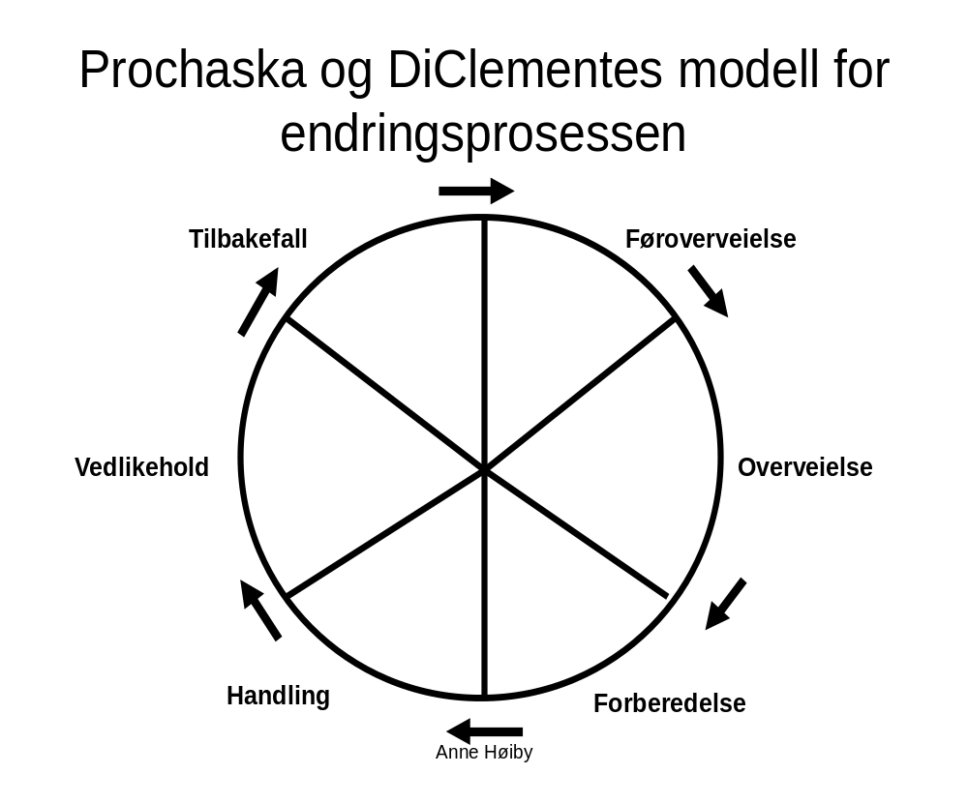

Slide 28
Lese mer
Barth, Børtveit og Prescott (2001): Endringsfokusert rådgivning
Miller og Rollnick (2004): Motivasjonssamtalen
Nâsholm og Barth (2006): Motiverande samtal - MI
http://www.motivationalinterviewing.org/
Greta Marie Skau (2005): Gode fagfolk vokser
Asvl / Anne Høiby

